Slide 1




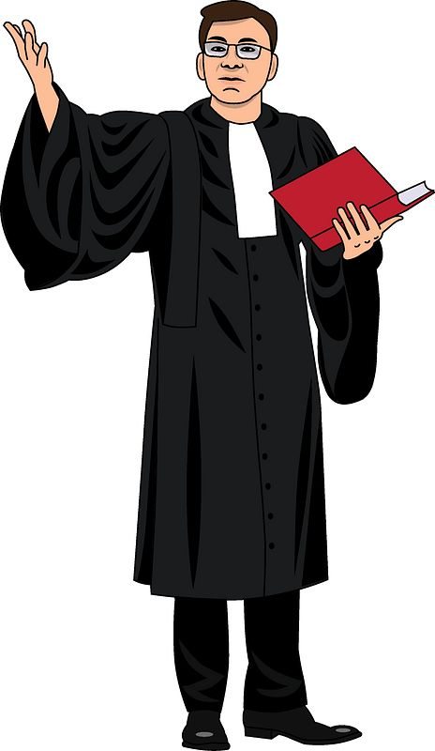


الوحدة الحادية عشرة
محل الحق

Slide 2






أهداف الوحدة
أهداف الوحدة

Slide 3

يتوقع من المتعلم بعد دراسة الوحدة أن يكون قادرا على:
بيان المراد من محل الحق.
استيعاب أقسام محل الحق.
استنتاج أنواع محل الحق الشخصي، ومحل الحق العيني، ومحل الحق الفكري.
استخراج محل الحق فيما يعرض للمتعلم من تطبيقات قانونية مختلفة.

Slide 4






الدرس السادس والثلاثون
محل الحق الفكري

Slide 5






تمهيد

Slide 6



بعد بيان ماهية محل الحق الشــخصي ومحل الحق العيني يوضــح هذا الدرس محل الحق الفكري، وهو يدور حول الحقوق المعنوية (الفكرية).

Slide 7


ماهية محل الحق الفكري

Slide 8

بما أن الحق الفكري هو ما يقره ويحميه القانون لشخص ما على إنتاجه الفكري عن طريق نسبة ذلك الإنتاج له وتمكينه من استغاله، فإن محل الحق الفكري هو الشيء المعنوي غير الملموس.

Slide 9
وللحق الفكري عنصران هما:
1. العنصر غير المالي.
2. العنصر المالي.

Slide 10
العنصر غير المالي
محل الحق الفكري عند تأليف كتاب ما هو محتوى الكتاب والعنصر غير المالي هنا هو نسبة محتوى ذلك الكتاب إلى مؤلفه.
العنصر المالي
محل الحق الفكري عند تأليف كتاب ما هو محتوى الكتاب والعنصر المالي هنا هو إمكانية استغلال محتوى الكتاب بالبيع أو التأجير.
أمثلة لمحل الحق الفكري

Slide 11

معلومة إثرائية

Slide 12
بطاقة تعريفية لنظام الأسماء التجارية
أداة الإصدار: مرسوم ملكي رقم م/ 15
تاريخ الإصدار: 1/1/1420هــ ً
ملخص النظام: يتضمن نظام الأسماء التجارية وجوب اتخاذ كل تاجر اسماً تجاريًا يقيده في السجل التجاري، وبيان الأحكام المتصلة بذلك من حيث الإجراءات، والبيانات، والشروط، وبيان أحكام التصرف في الاسم التجاري، والمســئوليات المترتبة على ذلك، وتحديد عقوبات مخالفة النظام، وإناطة الاختصاص بديوان المظالم في الفصل في جميع الدعاوى والمنازعات الناشــئة عن تطبيق النظام.

Slide 13
نشاط إثرائي

Slide 14

أبحث وأدون
بالتعاون مع مجموعتك: قم بتصفح نظام الأسماء التجارية؛ ثم اذكر الشروط اللازم توفرها في الاسم التجاري.

Slide 15

التقويم

Slide 16

ما المقصود بمحل الحق الفكري؟
أتحقق

Slide 17

أناقش
ما أنواع محل الحق الفكري؟ وضح إجابتك بمثال لكل نوع.

Slide 18

أستخلص
ما النتائج المستفادة من معرفة محل الحق الفكري؟

Slide 19


